Slide 1
TOP 8
Auswertung Geschwindigkeitsmessanlagen im Stadtteil - Zeitraum 2025

Slide 2
Wie arbeiten wir mit den Anlagen?
Verwaltung der Anträge der Bürger:innen und des Beirates durch das Ortsamt Vegesack
Weitergabe der aktuell zu bespielenden Orte an das Technische Hilfswerk Bremen-Nord (kurz THW)
Das THW kümmert sich um die fachgerechte Aufhängung der Anlagen

Slide 3
Wie verlief die Auswertung?
Das Technische Hilfswerk übermittelt die Daten bei den Ortswechsel-Vorgängen an das Ortsamt
Die Auswertung erfolgt über Datentabellen im Excelformat
Diese Präsentation enthält alle relevanten Daten der Messpunkte

Slide 4
Welche Daten werden vorgestellt?
Die Auswertezeit – wie lang hing die Tafel?
Das Tempolimit
Die prozentuale Geschwindigkeitsüberschreitung
DTV = durchschnittlicher Tagesverkehr
  Bisher nur einseitig erfasst, ab nächster Auswertung beidseitig
V85 = Geschwindigkeit, die 85 % der Fahrer nicht überschreiten
  Umkehrschluss: 15% aller Fahrer fahren schneller
Vd = Absolute Durchschnittsgeschwindigkeit
Vmax = Schnellste Messung in diesem Zeitraum

Slide 5
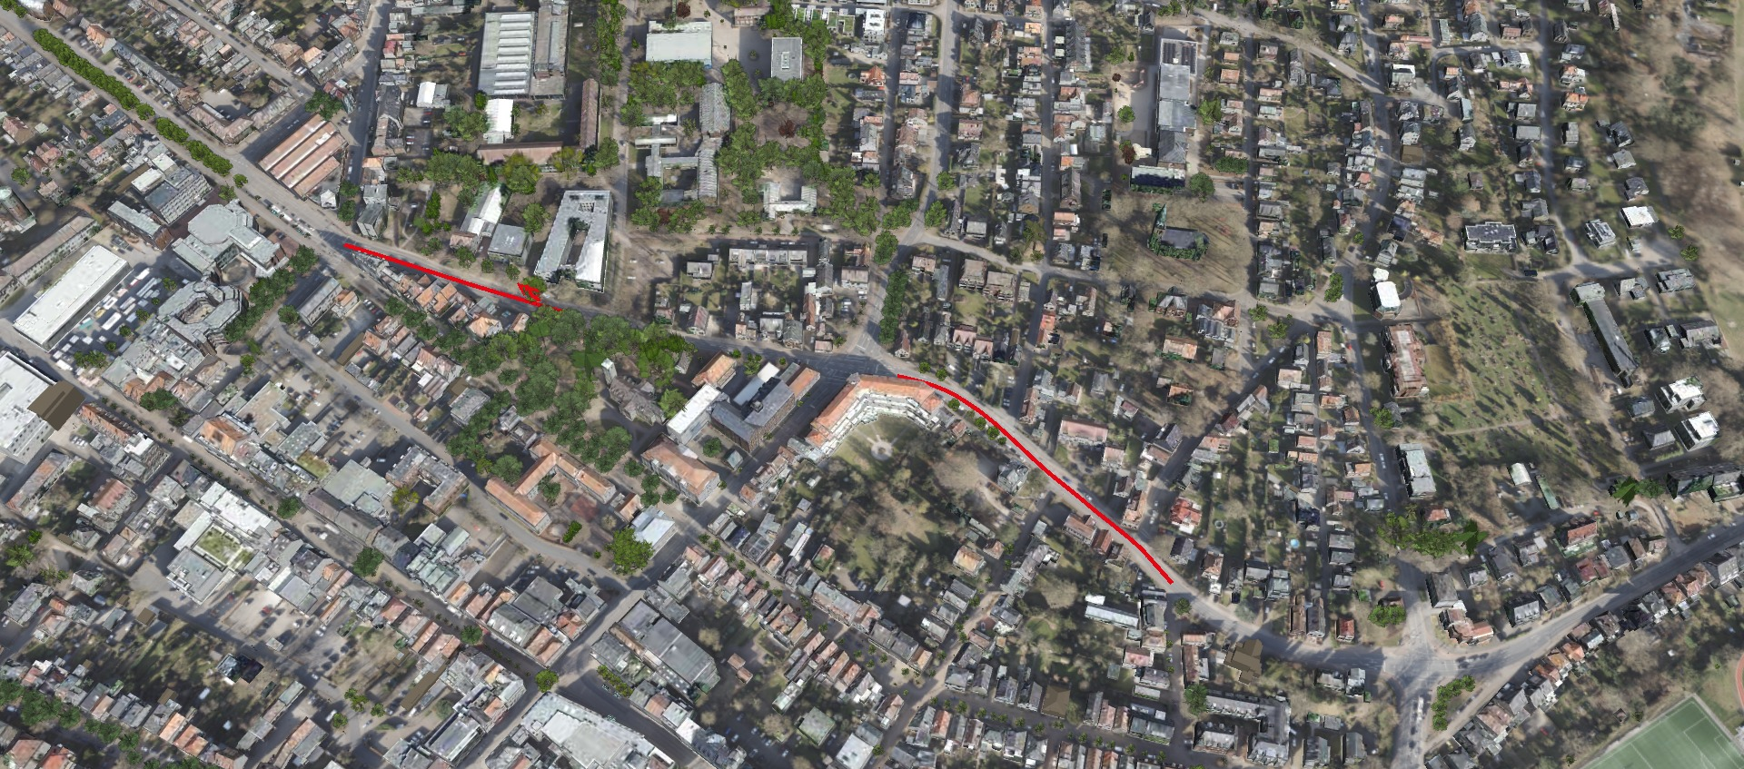
Aumunder Heerweg (1.Messung)
02.04.2025 – 15.06.2025, Tempo 50
Geschwindigkeitsüberschreitungen: 1,96%
DTV = 836 - Einseitig
V85 = 42 km/h
Vd = 35 km/h
Vmax = 93 km/h – Montag zwischen 20-21 Uhr
  Zweitschnellste Aufnahme: 92 km/h – Samstags zw. 22-23 Uhr

Slide 6
Aumunder Heerweg (2. Messung)
20.09.2025 – 16.11.2025, Tempo 50
Geschwindigkeitsüberschreitungen: 2,20%
DTV = 1154 - Einseitig
V85 = 43 km/h
Vd = 37 km/h
Vmax = 90 km/h – Donnerstag zwischen 1-2 Uhr
  Zweitschnellste Aufnahme: 90 km/h – Freitag zw. 2-3 Uhr

Slide 7
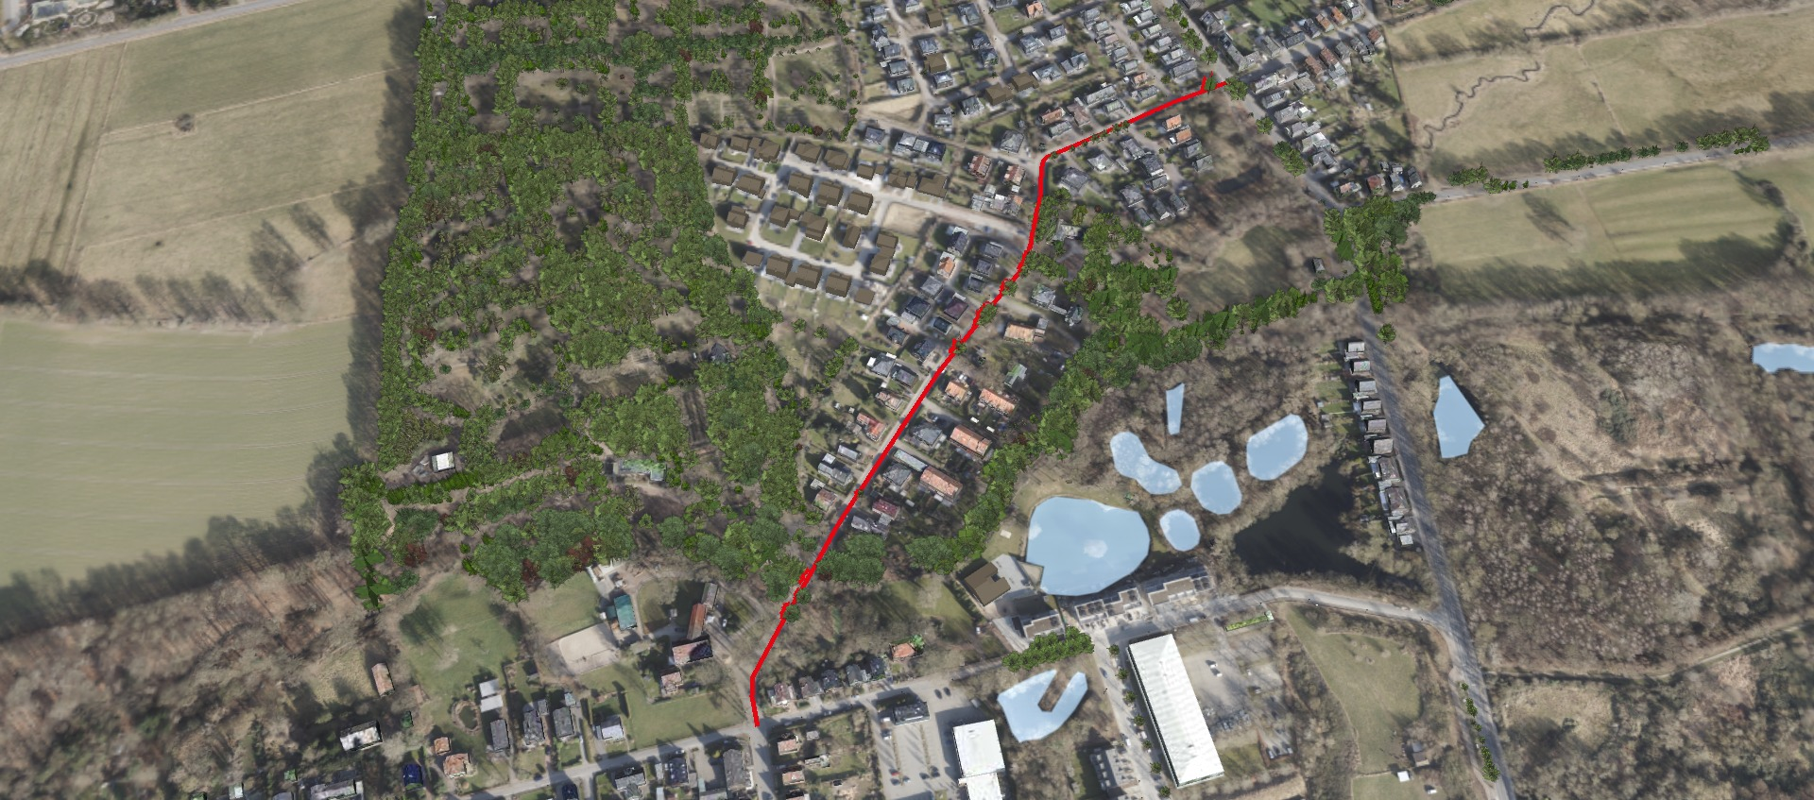
Beckstraße (2. Messung nach Schaden)
28.04.2025 – 13.07.2025, Tempo 30
Geschwindigkeitsüberschreitungen: 32,35 %
DTV = 265 - Einseitig
V85 = 34 km/h
Vd = 28 km/h
Vmax = 72 km/h – Mittwochs zwischen 19-20 Uhr
  Zweitschnellste Aufnahme: 69 km/h – Donnerstags zw. 12-13 Uhr

Slide 8
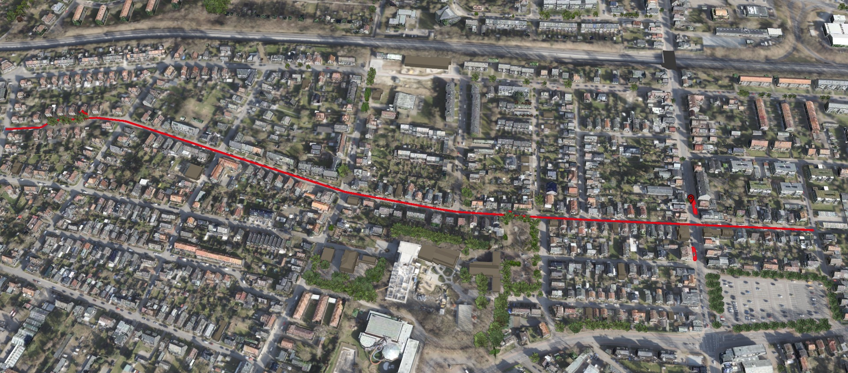
Aumunder Heide
26.01.2025 – 13.07.2025, Tempo 30
Geschwindigkeitsüberschreitungen: 21,61 %
DTV = 159 - Einseitig
V85 = 32 km/h
Vd = 25 km/h
Vmax = 74 km/h – Mittwochs zwischen 18-19 Uhr
  Zweitschnellste Aufnahme: 72 km/h – Sonntags zw. 7-8 Uhr

Slide 9
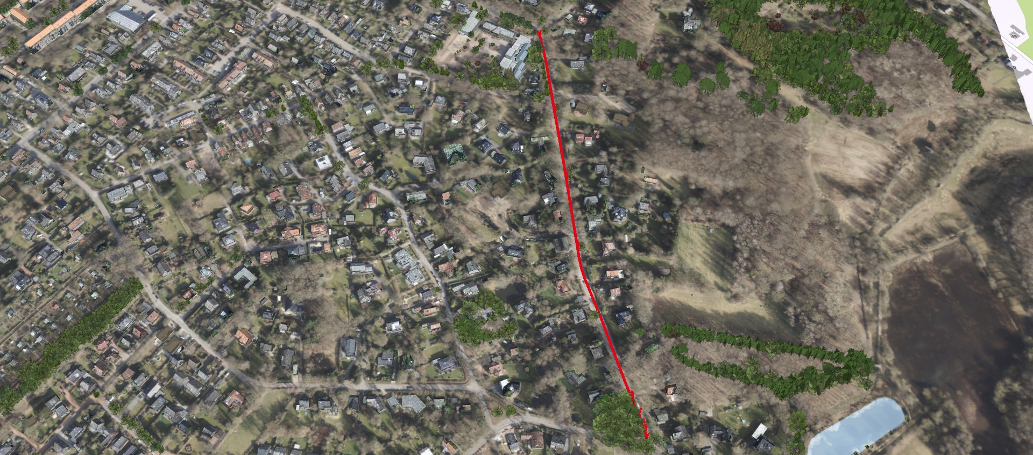
Braut-Eichen
26.01.2025 –13.07.2025, Tempo 30
Geschwindigkeitsüberschreitungen: 39,16 %
DTV = 182 - Einseitig
V85 = 35 km/h
Vd = 28 km/h
Vmax = 99 km/h – Sonntag zwischen 3-4 Uhr
  Zweitschnellste Aufnahme: 75 km/h – Sonntag zw. 16-17 Uhr

Slide 10
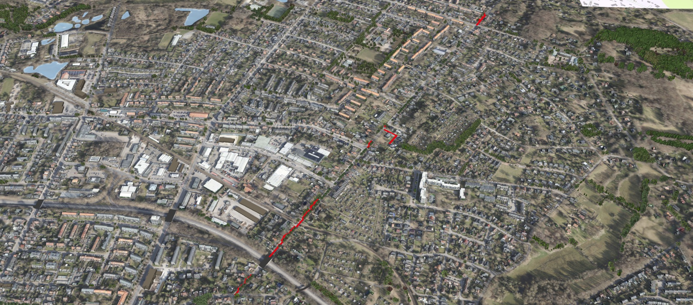
Borchshöher Straße
18.03.2025 – 13.07.2025, Tempo 30
Geschwindigkeitsüberschreitungen: 41,98%
DTV = 432 - Einseitig
V85 = 36 km/h
Vd = 29 km/h
Vmax = 110 km/h
Datenquelle defekt

Slide 11
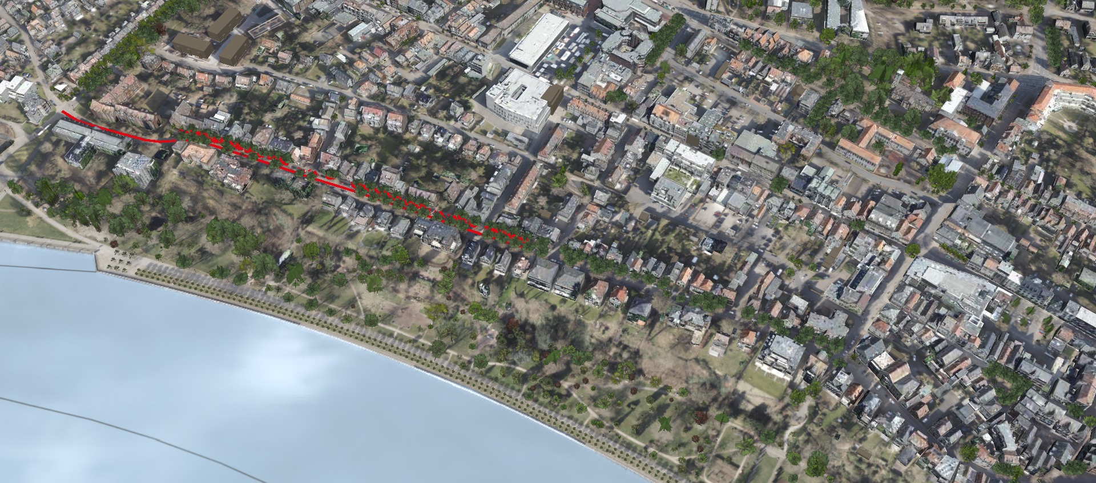
Weserstraße
13.07.2025 – 20.08.2025, Tempo 30
Anlage wurde manipuliert, daher Auswertung nur bis zu diesem Tag!
Geschwindigkeitsüberschreitungen: 10,59%
DTV = 218
V85 = 29 km/h
Vd = 22 km/h
Vmax = 68 km/h – Sonntags zwischen 3-4 Uhr
  Zweitschnellste Aufnahme: 66 km/h – Sonntags zw. 21-22 Uhr

Slide 12
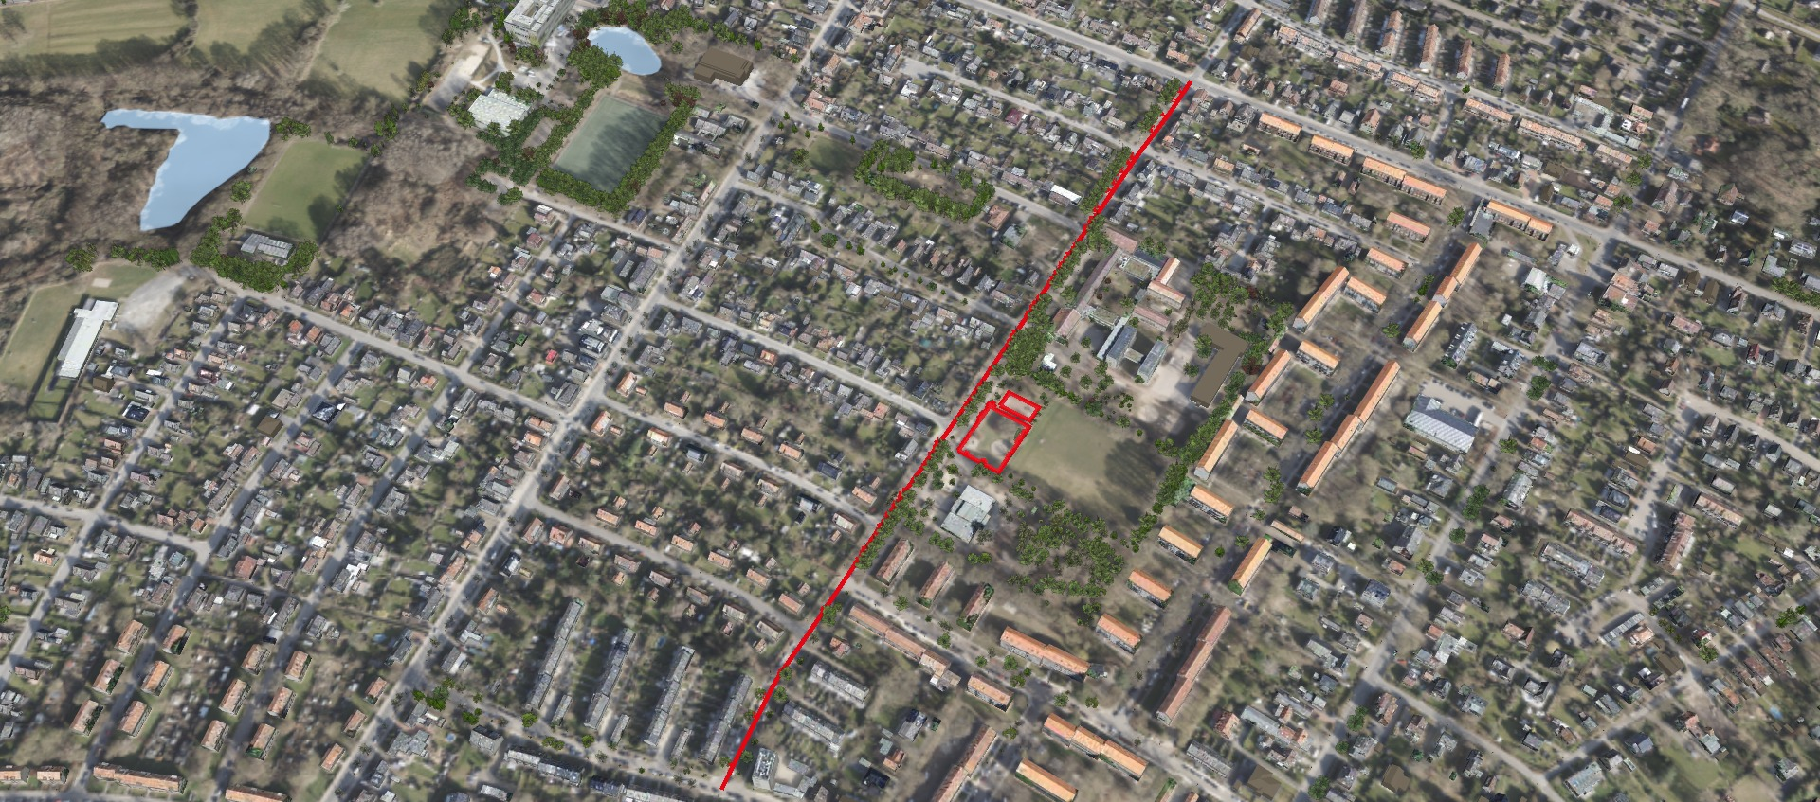
Auf dem Flintacker
13.07.2025 – 16.11.2025, Tempo 30
Geschwindigkeitsüberschreitungen: 16,07 %
DTV = 201
V85 = 31 km/h
Vd = 22 km/h
Vmax = 80 km/h – Sonntags zwischen 5-6 Uhr
  Zweitschnellste Aufnahme: 78km/h – Mittwochs zw. 22-23 Uhr

Slide 13
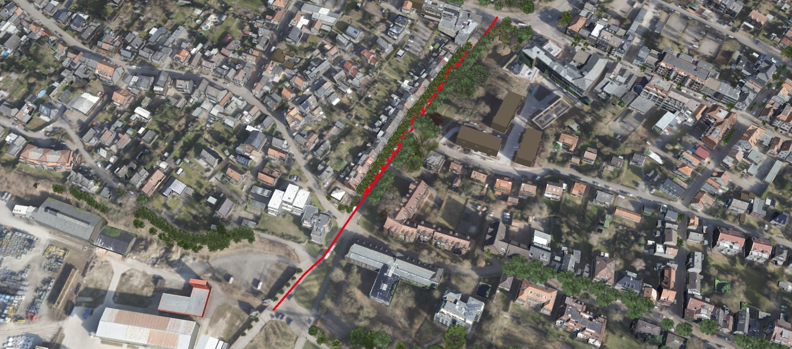
Schulkenstraße
13.07.2025 – 16.11.2025, Tempo 30
Geschwindigkeitsüberschreitungen: 3,03 %
DTV = 158
V85 = 26 km/h
Vd = 20 km/h
Vmax = 61 km/h – Mittwochs zwischen 4-5 Uhr
  Zweitschnellste Aufnahme: 60 km/h – Mittwochs zw. 10-11 Uhr

Slide 14
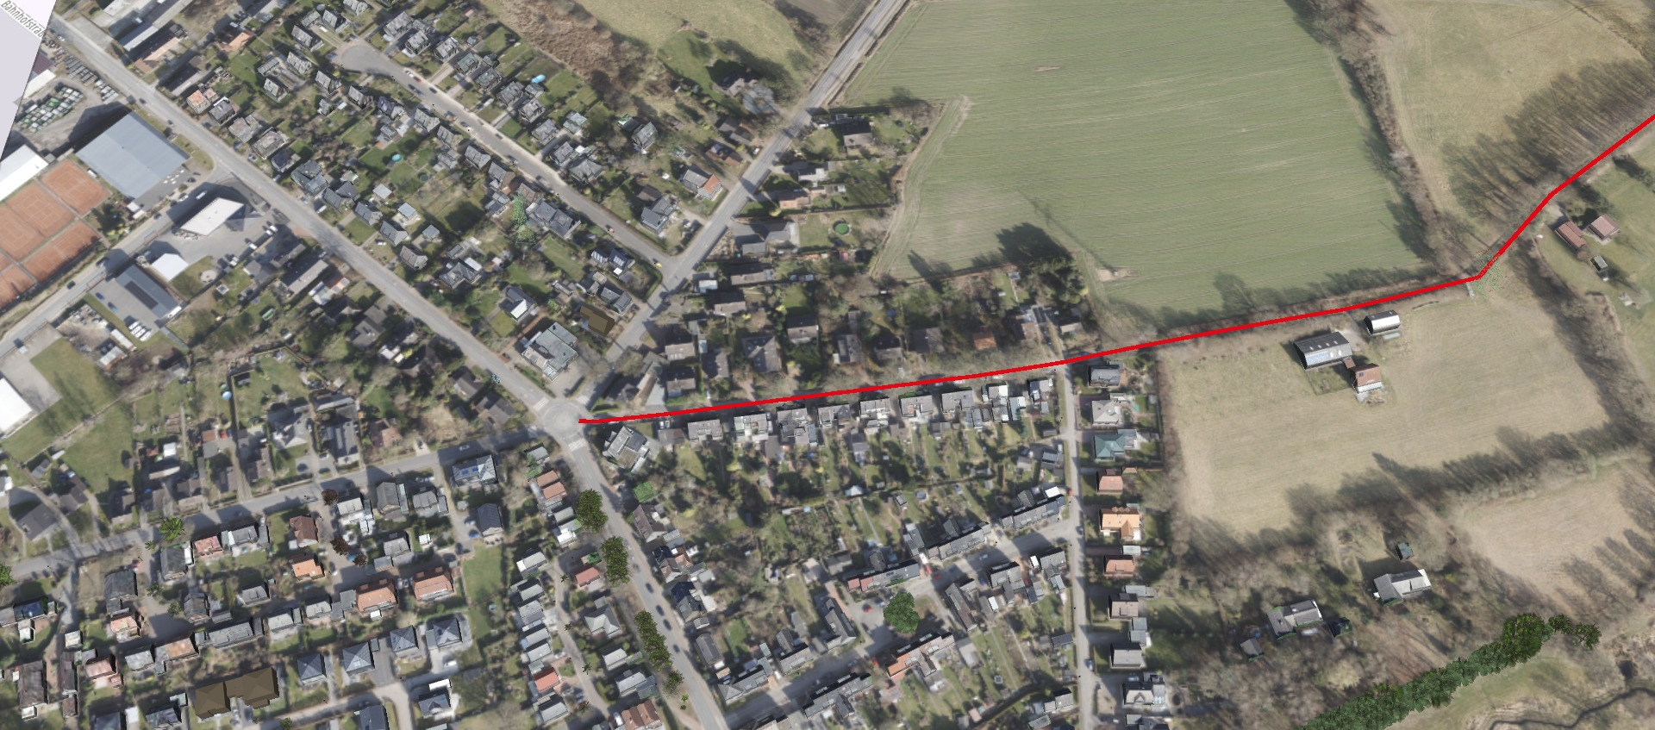
Aumunder Weidestraße
20.08.2025 – 16.11.2025, Tempo 50 - Fehlbeauftragung
Geschwindigkeitsüberschreitungen: 2,41 %
DTV = 716
V85 = 44 km/h
Vd = 35 km/h
Vmax = 90 km/h – Donnerstag zwischen 15 – 16 Uhr
Zweitschnellste Aufnahme: 90 km/h – Dienstag zw. 23-0 Uhr

Slide 15
Tempo 30 – Geschwindigkeitsüberschr. In %
Messpunkt | Wert
Martinsheide | 55,92
Uhthoffstraße | 50,05
Borchshöher Straße | 41,98
Schafgegend | 41,53
Braut-Eichen | 39,16
Zollstraße | 32,79
Beckstraße | 32,35
Beckstraße (2. Messung) | 32,35
Schönebecker Kirchberg | 22,40
Am Lobbendorfer Pohl | 21,70
Aumunder Heide | 21,61
Grävenhorster Straße | 18,32
Auf dem Flintacker | 16,07
Weserstraße | 10,59
Schulkenstraße | 3,03

Slide 16
Tempo 30 – DTV
Einseitige Messungen wurden für die Vergleichbarkeit verdoppelt
Messpunkt | Wert
Uhthoffstraße | 962 (481 * 2)
Zollstraße | 880 (440 * 2)
Borchshöher Straße | 864 (432 * 2)
Grävenhorster Straße | 816 (408 * 2)
Aumunder Weidestraße | 716
Schönebecker Kirchberg | 610 (305 * 2)
Beckstraße | 598 (299 * 2)
Martinsheide | 584 (292 * 2)
Beckstraße (2. Messung) | 530 (265 * 2)
Schafgegend | 458 (229 * 2)
Braut-Eichen | 364 (182 * 2)
Aumunder Heide | 318 (159 * 2)
Am Lobbendorfer Pohl | 284 (142 * 2)
Weserstraße | 218
Auf dem Flintacker | 201
Schulkenstraße | 158

Slide 17
Tempo 30 – V85 in km/h
Messpunkt | Wert
Aumunder Weidestraße | 44
Martinsheide | 41
Uhthoffstraße | 37
Borchshöher Straße | 36
Schafgegend | 35
Braut-Eichen | 35
Zollstraße | 34
Beckstraße | 34
Beckstraße (2. Messung) | 34
Schönebecker Kirchweg | 32
Aumunder Heide | 32
Am Lobbendorfer Pohl | 32
Grävenhorster Straße | 31
Auf dem Flintacker | 31
Weserstraße | 29
Schulkenstraße | 26

Slide 18
Auf Wunsch des Ausschusses: vMAX in km/h
Messpunkt | Wert
Borchshöher Straße | 110
Martinsheide | 109
Uhthoffstraße | 104
Am Lobbendorfer Pohl | 100
Braut-Eichen | 99
Schafgegend | 91
Aumunder Weidestraße | 90
Zollstraße | 81
Auf dem Flintacker | 80
Grävenhorster Straße | 77
Aumunder Heide | 74
Beckstraße (2. Messung) | 72
Schönebecker Kirchweg | 68
Weserstraße | 68
Beckstraße | 62
Schulkenstraße | 61

